Slide 1
Bai 27 De Cuong Trang 31 – 2 cap tiep tuyen cat nhau
Bai 49 De Cuong = De Thay Sang
Bai 28 De Cuong - Hay

Slide 2
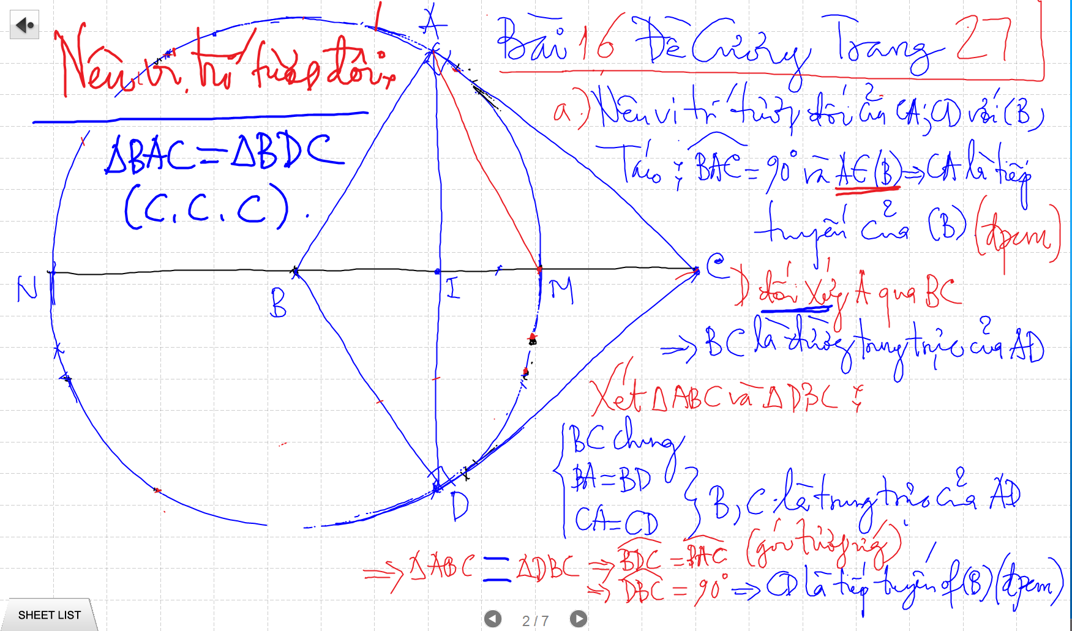
THUAN: CM TIEP TUYEN

Slide 3
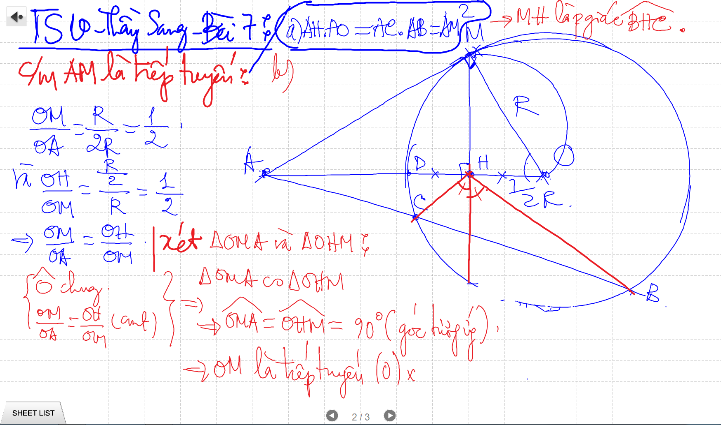
NGUOC: CM TIEP TUYEN

Slide 4
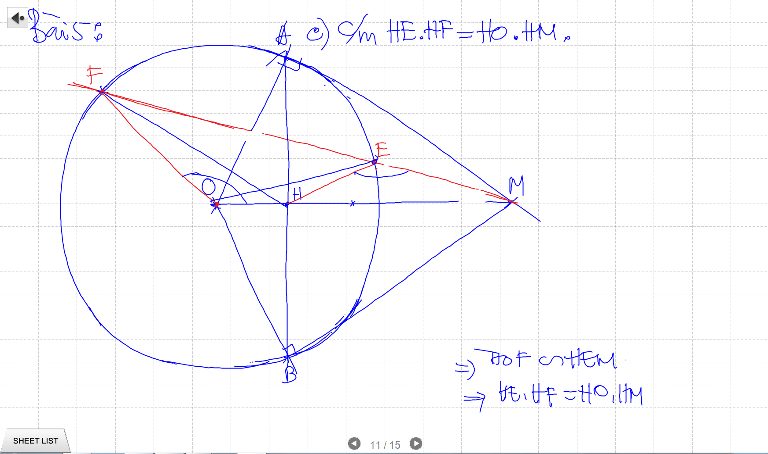

Slide 5
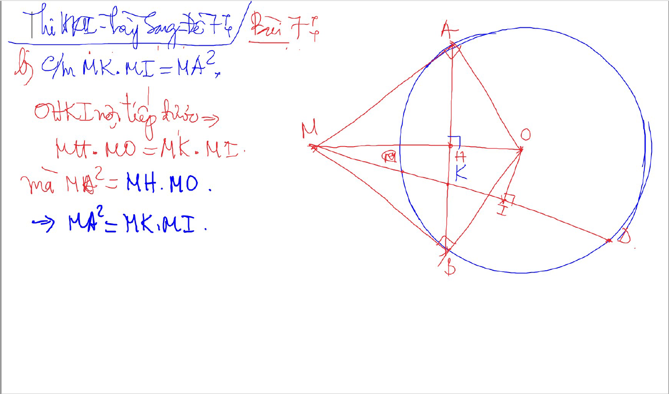
CM Vuong goc VOI DAY CUNG bang cach ve them tiep tuyen

Slide 6
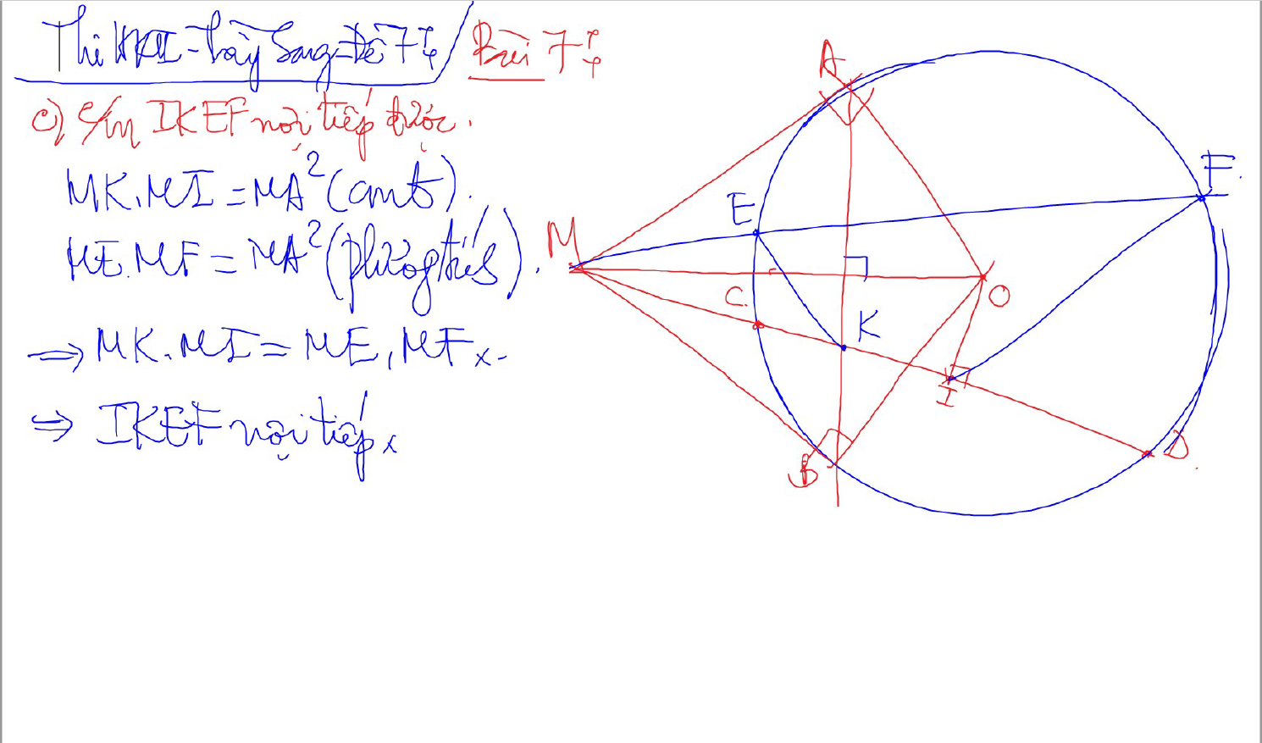
THE BUP MANG

Slide 7
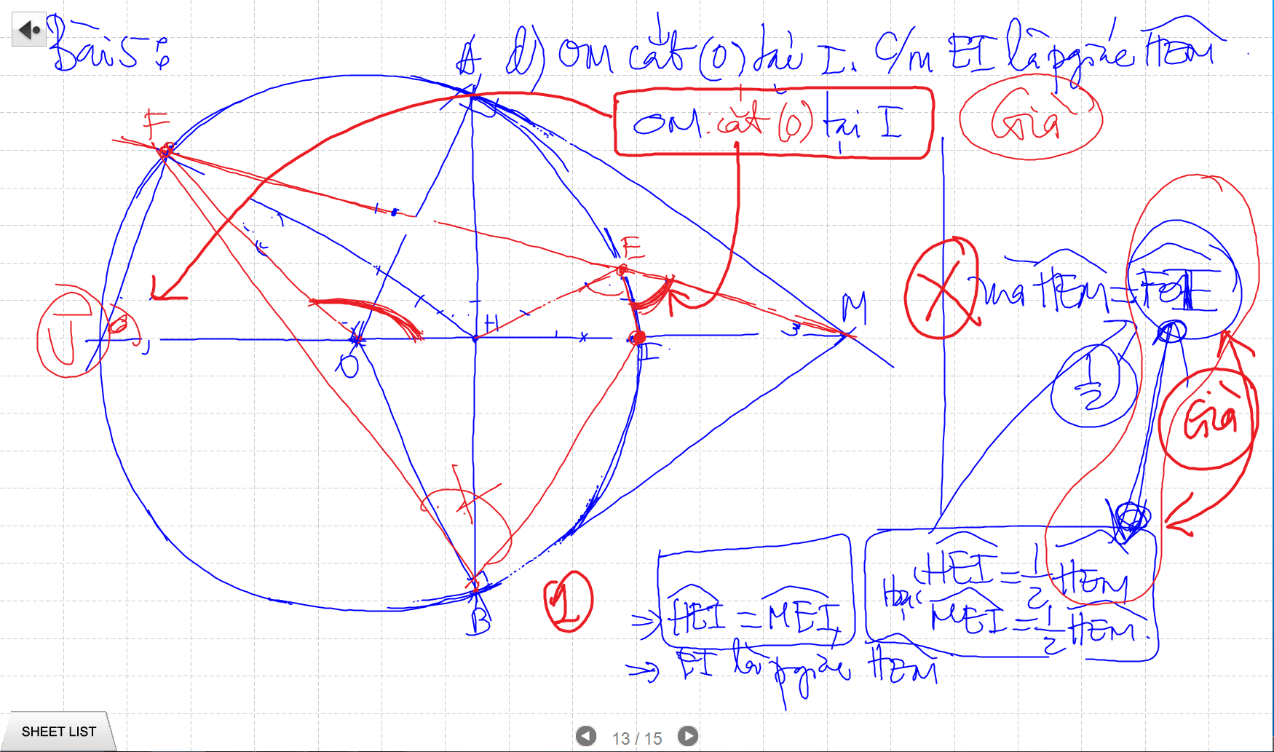

Slide 8
2 cap tiep tuyen cat nhau

Slide 9
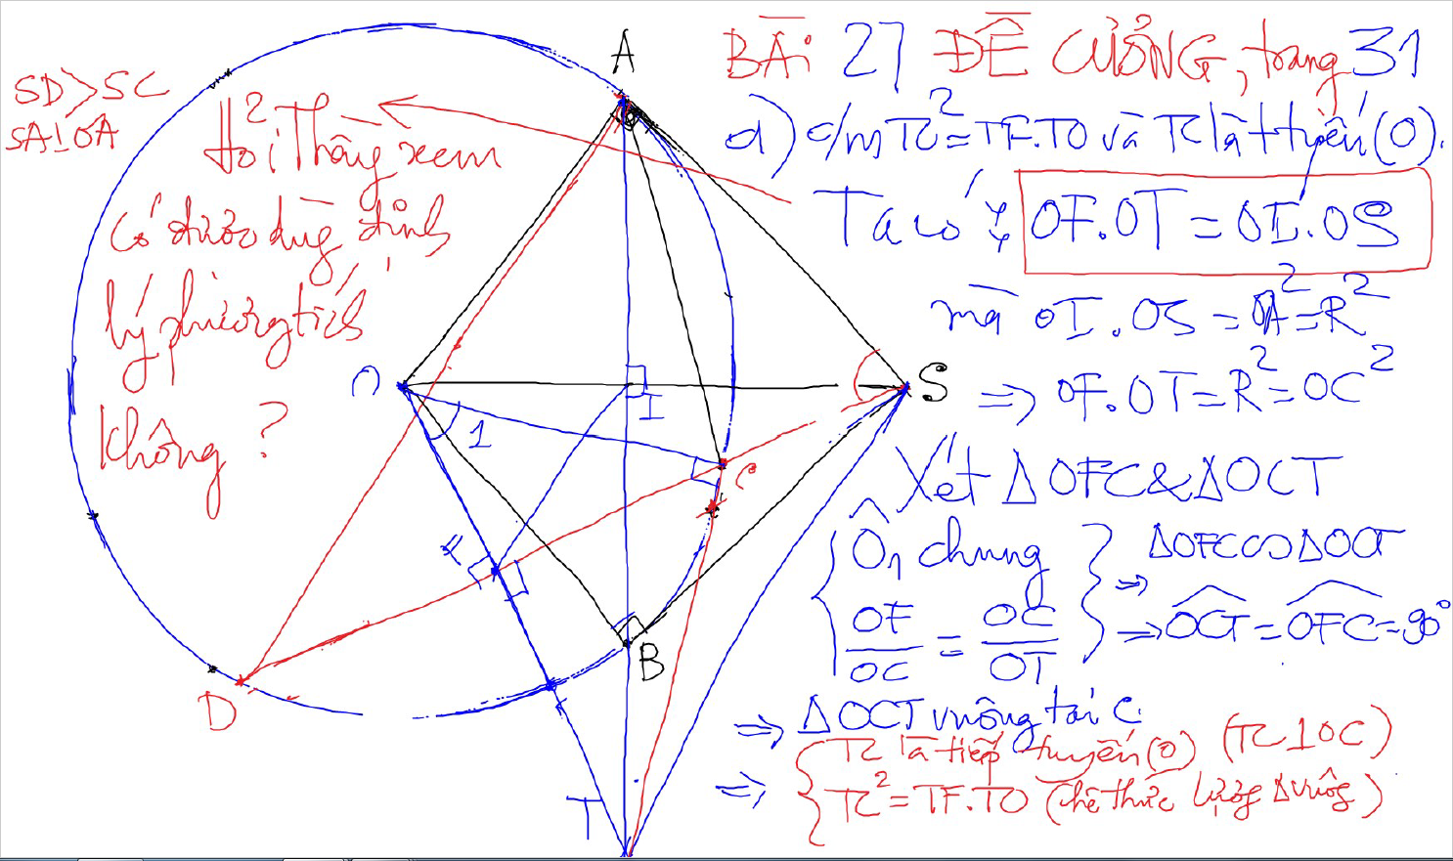
2 cap tiep tuyen cat nhau

Slide 10
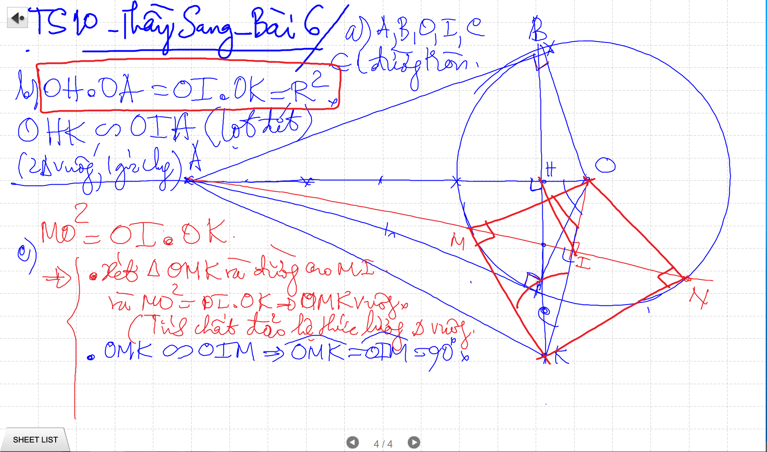
2 cap tiep tuyen cat nhau

Slide 11
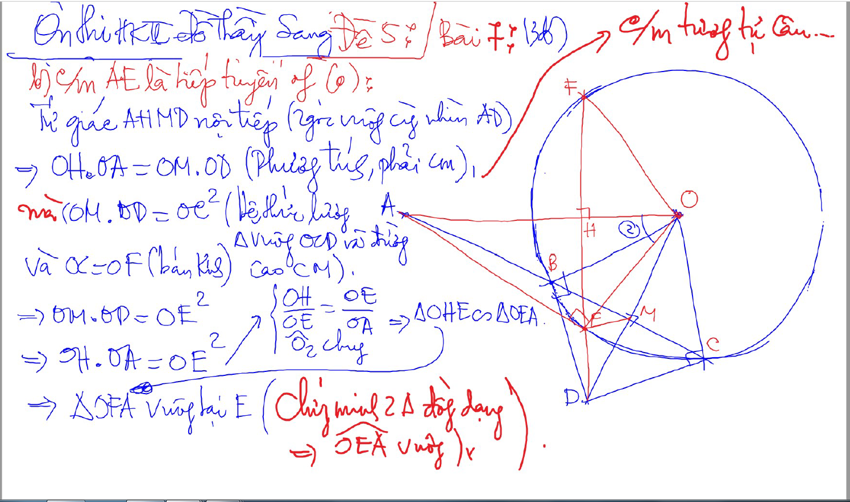
2 cap tiep tuyen cat nhau

Slide 12
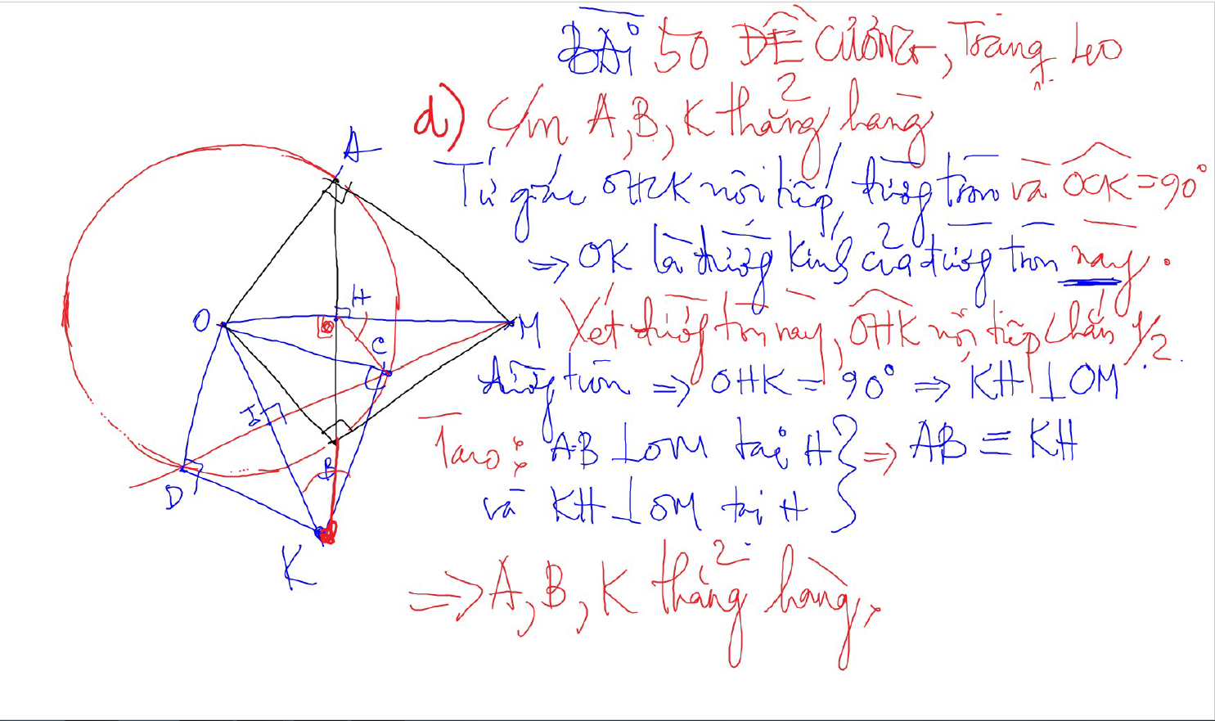
2 cap tiep tuyen cat nhau

Slide 13
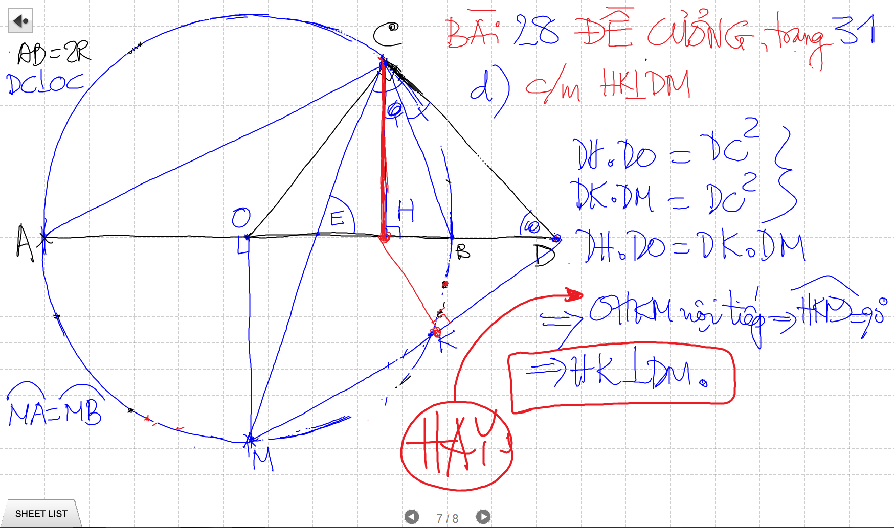
Bai 27 De Cuong Trang 31 – 2 cap tiep tuyen cat nhau

Slide 14
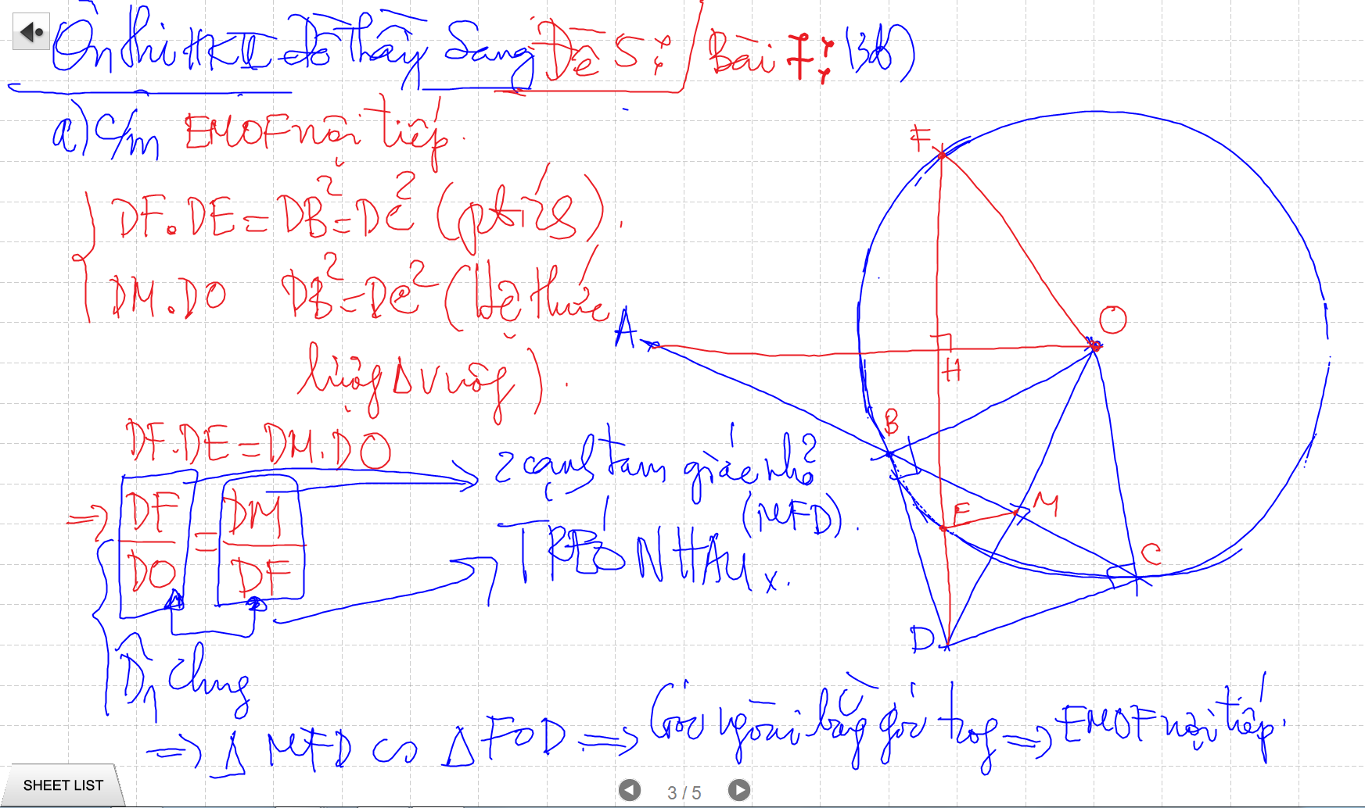
TU GIAC EOMF noi tiep (HINH KHAC DI – TAP NHIN TONG QUAT

Slide 15
TIEP TUYEN & CAT TUYEN – De Thay Sang – 49 DC

Slide 16
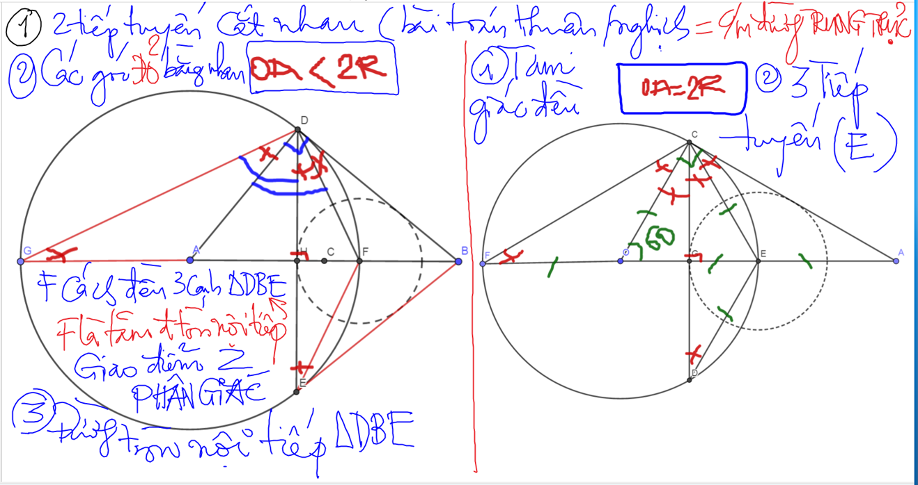

Slide 17
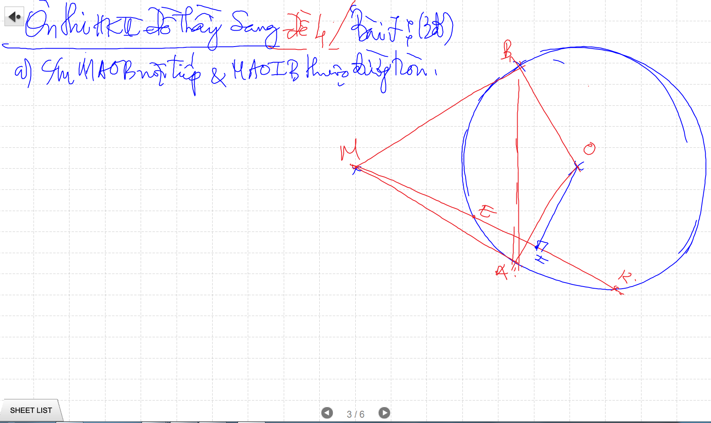

Slide 18
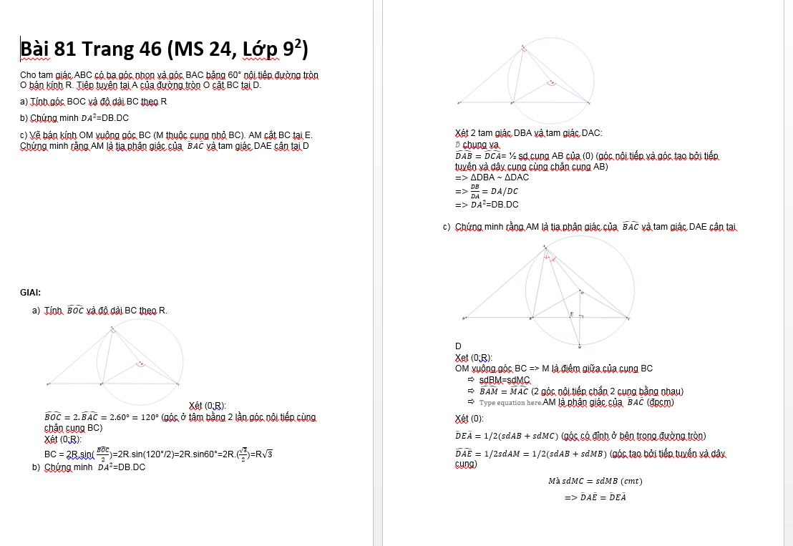

Slide 19
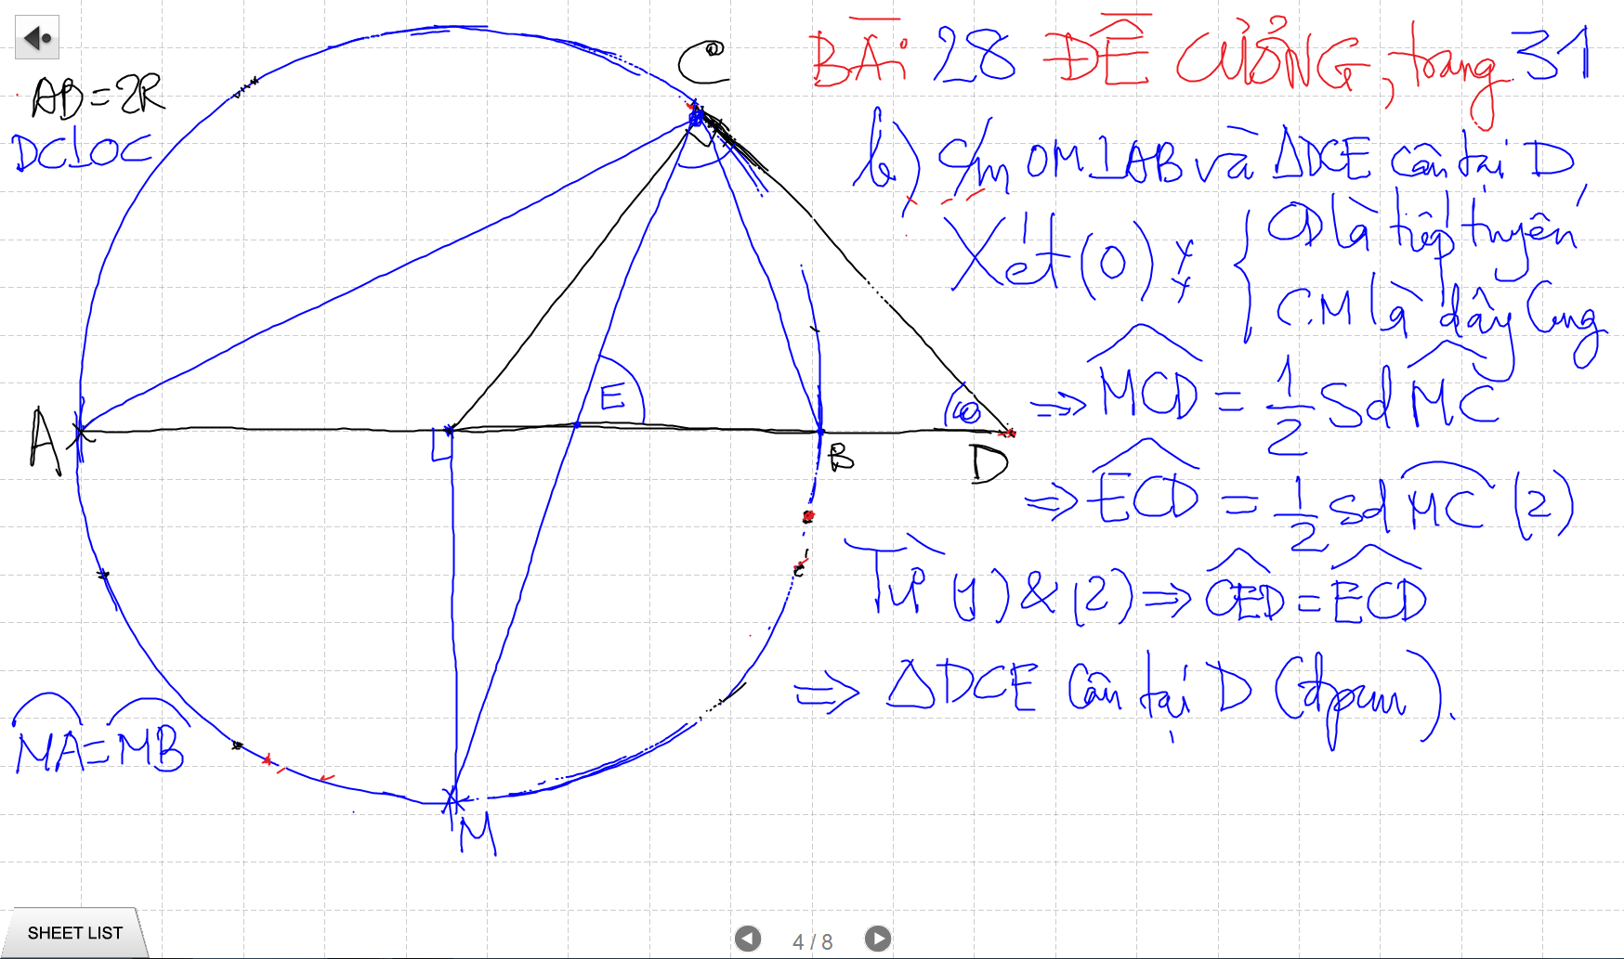
Cac De nay kho vi no TRUU TUONG. Phai co kinh Nghiem biet doi nhanh cac bieu thuc SO HOC

Slide 20
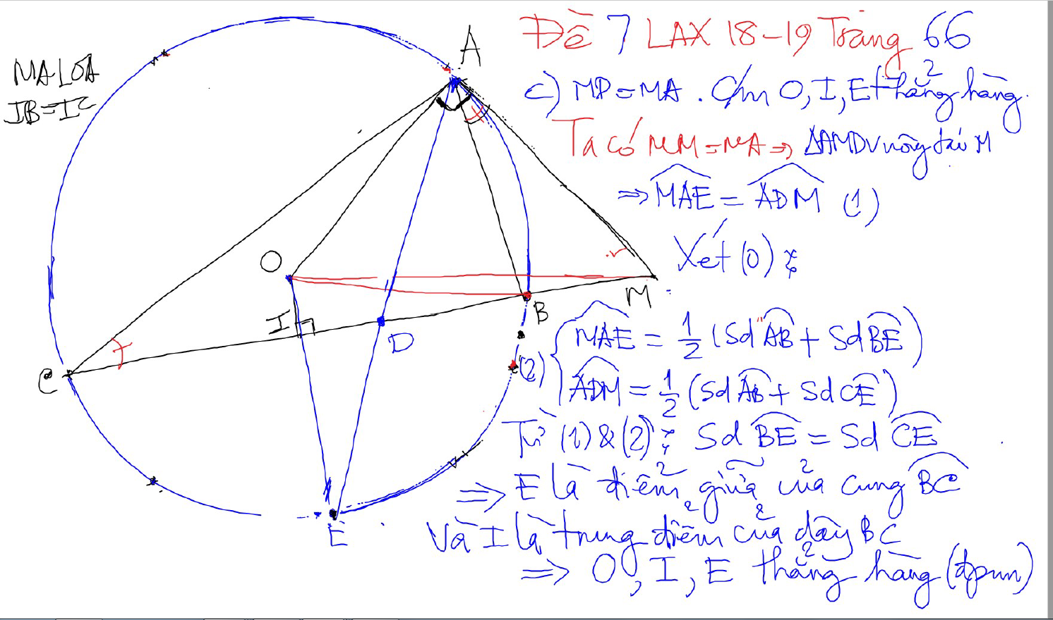
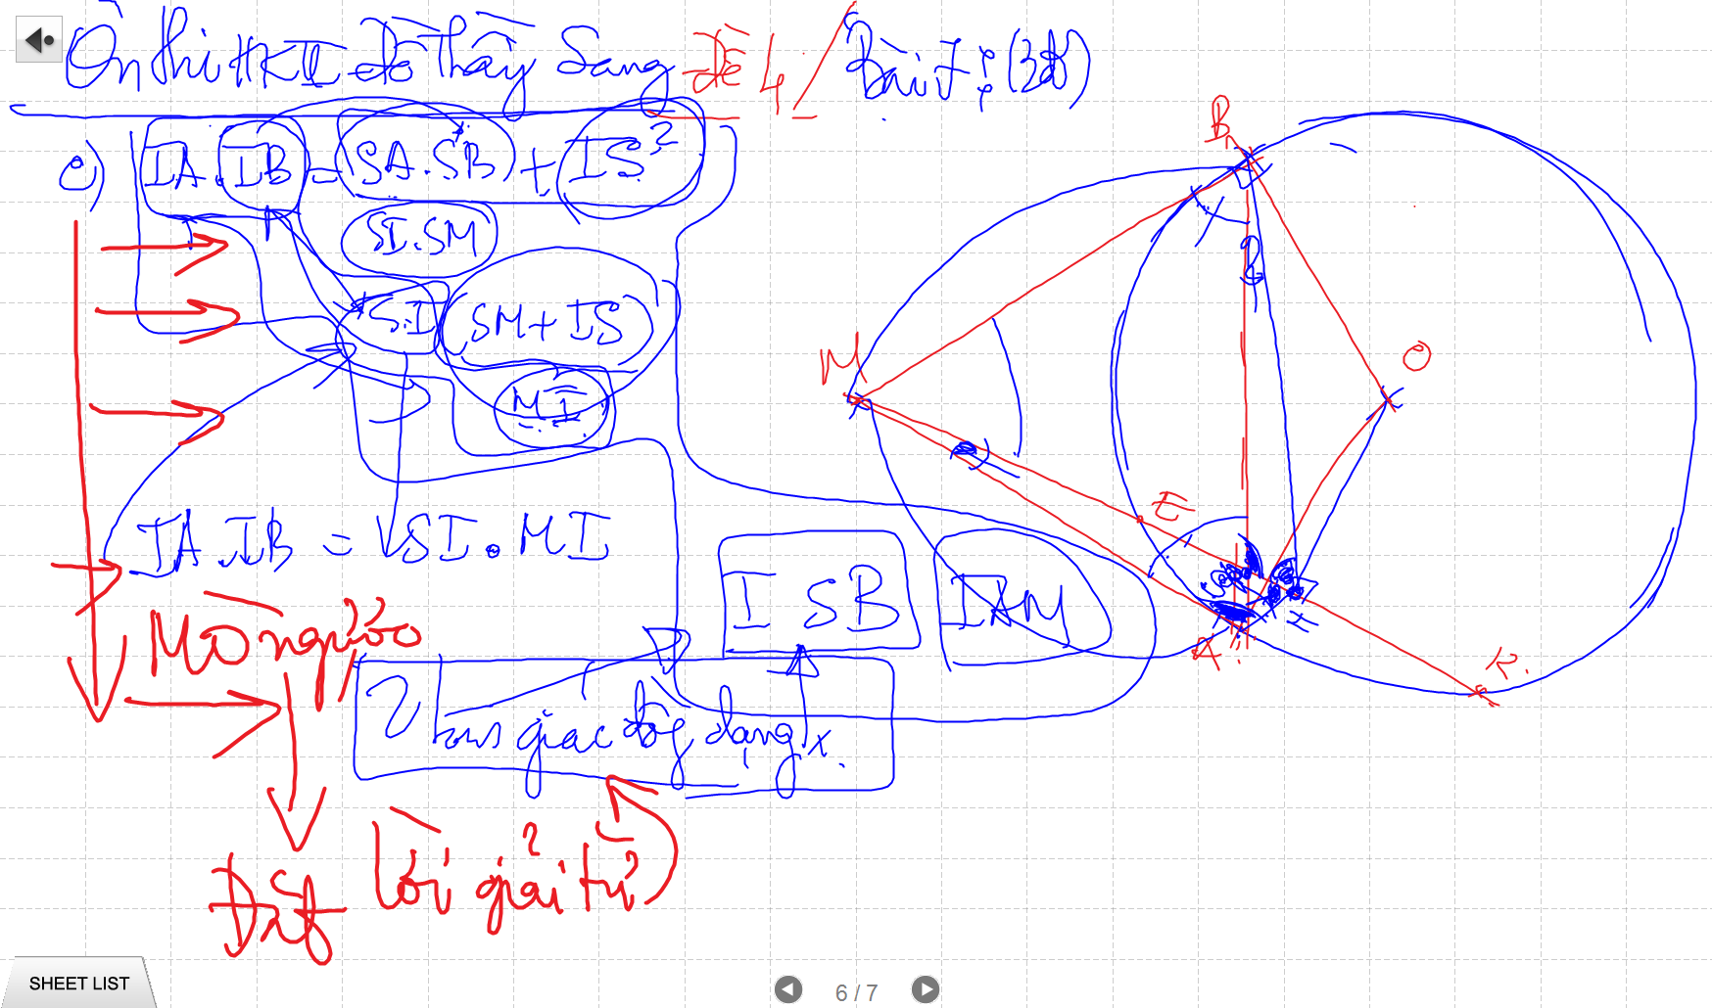
Cac De nay kho vi no TRUU TUONG. Phai co kinh Nghiem biet doi nhanh cac bieu thuc SO HOC

Slide 21
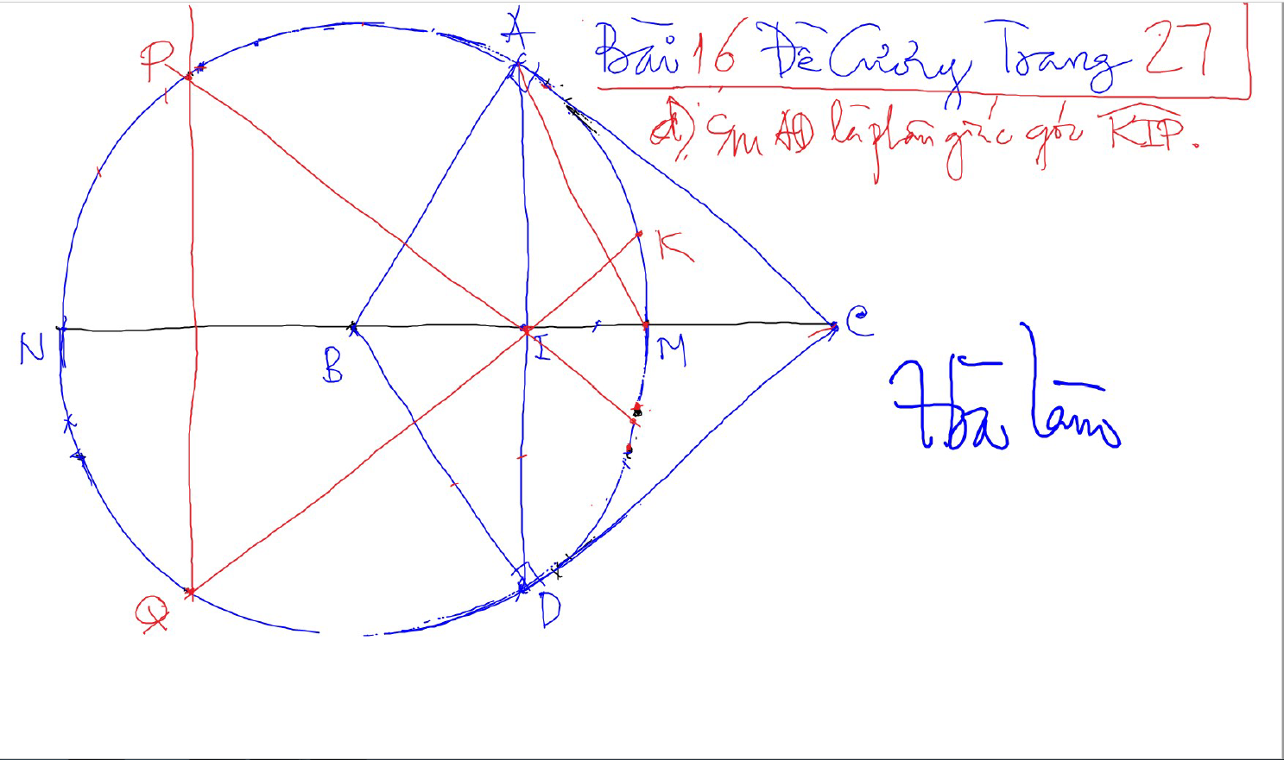
TIEP TUYEN & CAT TUYEN – De Thay Sang – 49 DC

Slide 22
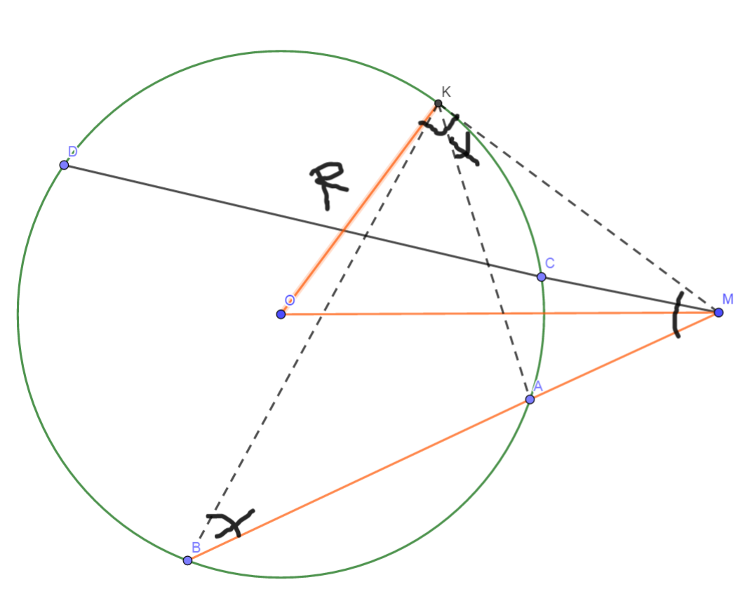
Phuong Tich cua mot diem nam ben ngoai duong tron
MA.MB=OM²-R²
He qua:
MA.MB=MC.MD=OM²-R²

Slide 23
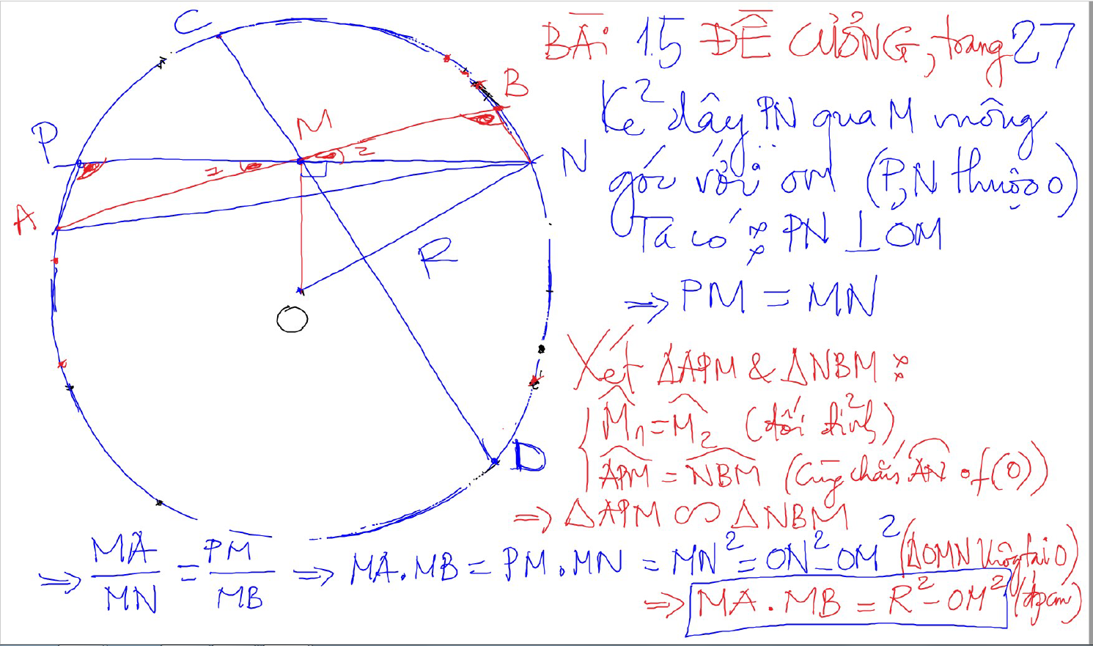
Phuong Tich cua mot diem nam ben TRONG duong tron
MA.MB=OM²-R²
He qua:
MA.MB=MC.MD=OM²-R²

Slide 24
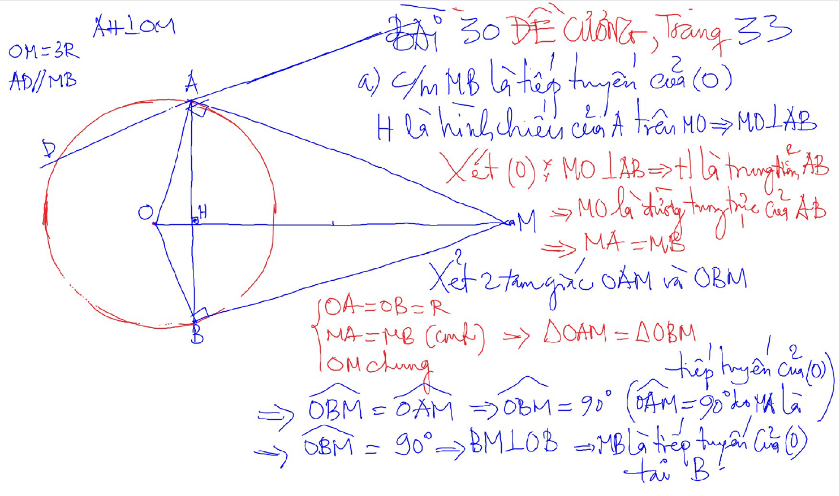
CM Tiep tuyen bang cach CM VUONG GOC

Slide 25
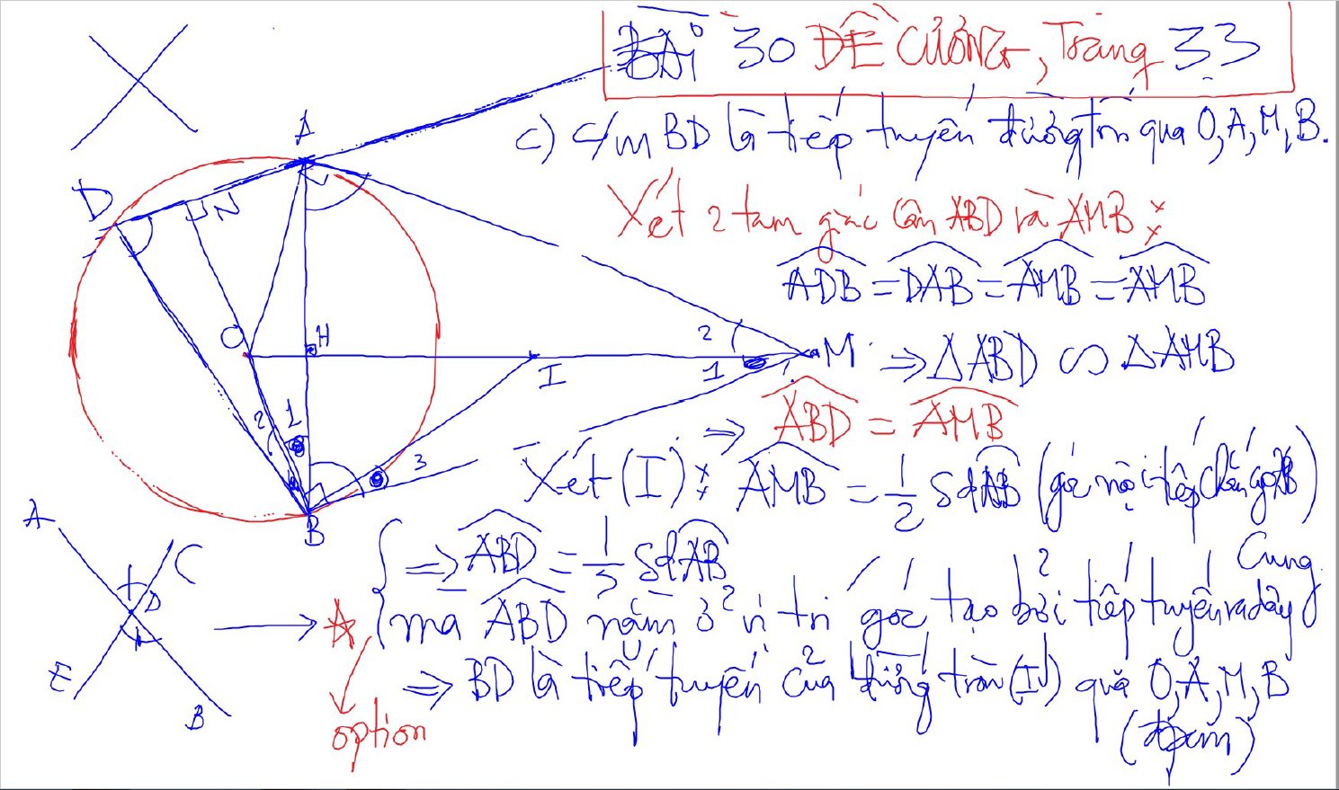
CM Tiep tuyen bang cach dung goc tao boi tiep tuyen va day cung

Slide 26
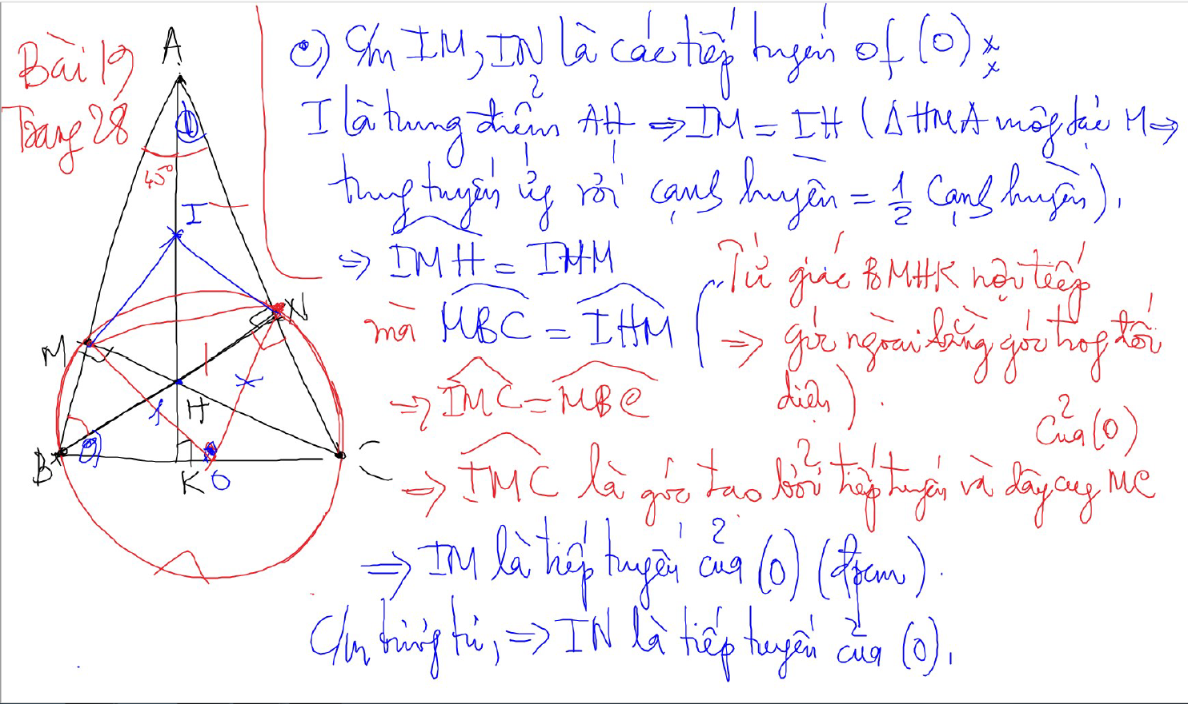
CM Tiep tuyen bang cach dung goc tao boi tiep tuyen va day cung

Slide 27
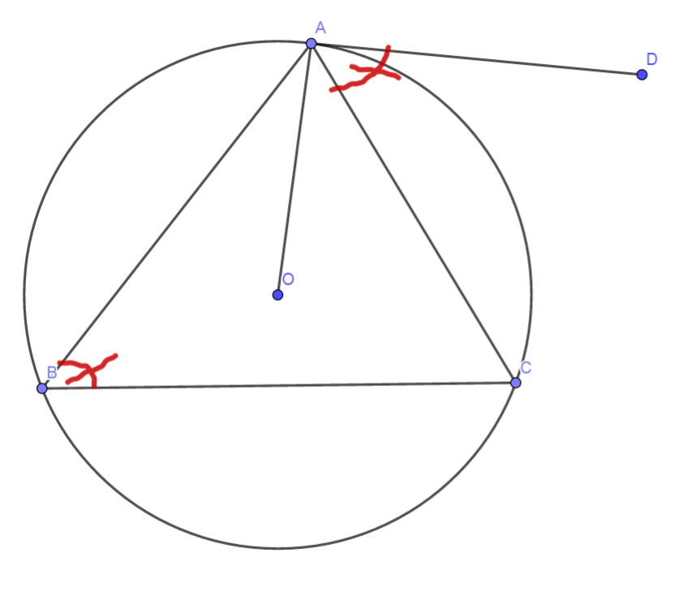
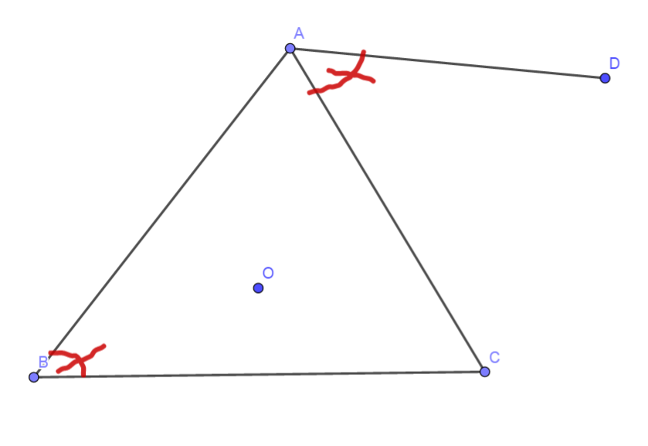
CM Tiep tuyen bang cach dung goc tao boi tiep tuyen va day cung
Chung minh tiep tuyen bang dinh ly dao cua goc tao boi tiep tuyen va day cung va goc noi tiep cung chan 1 cung:
GT: Goc ABC = Goc DAC
KL: DA la tiep tuyen

Slide 28
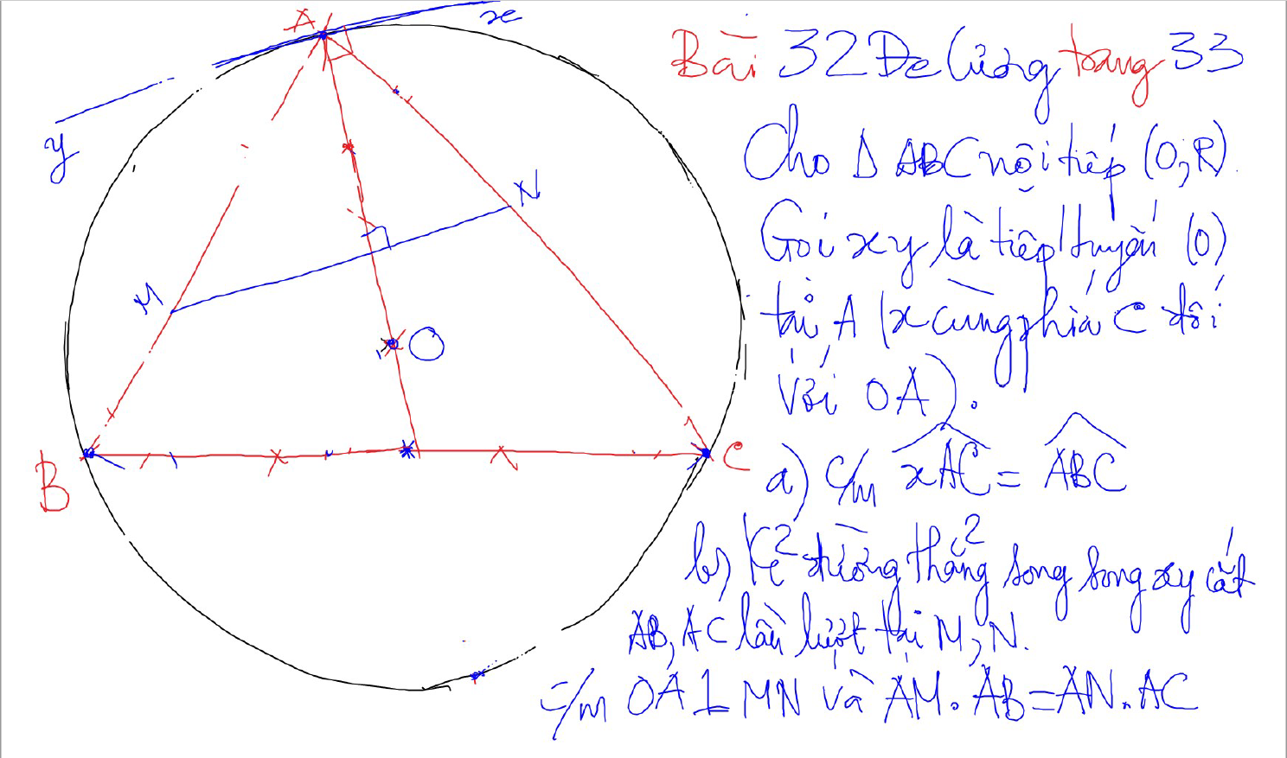
CM Vuong goc VOI DAY CUNG bang cach ve them tiep tuyen

Slide 29
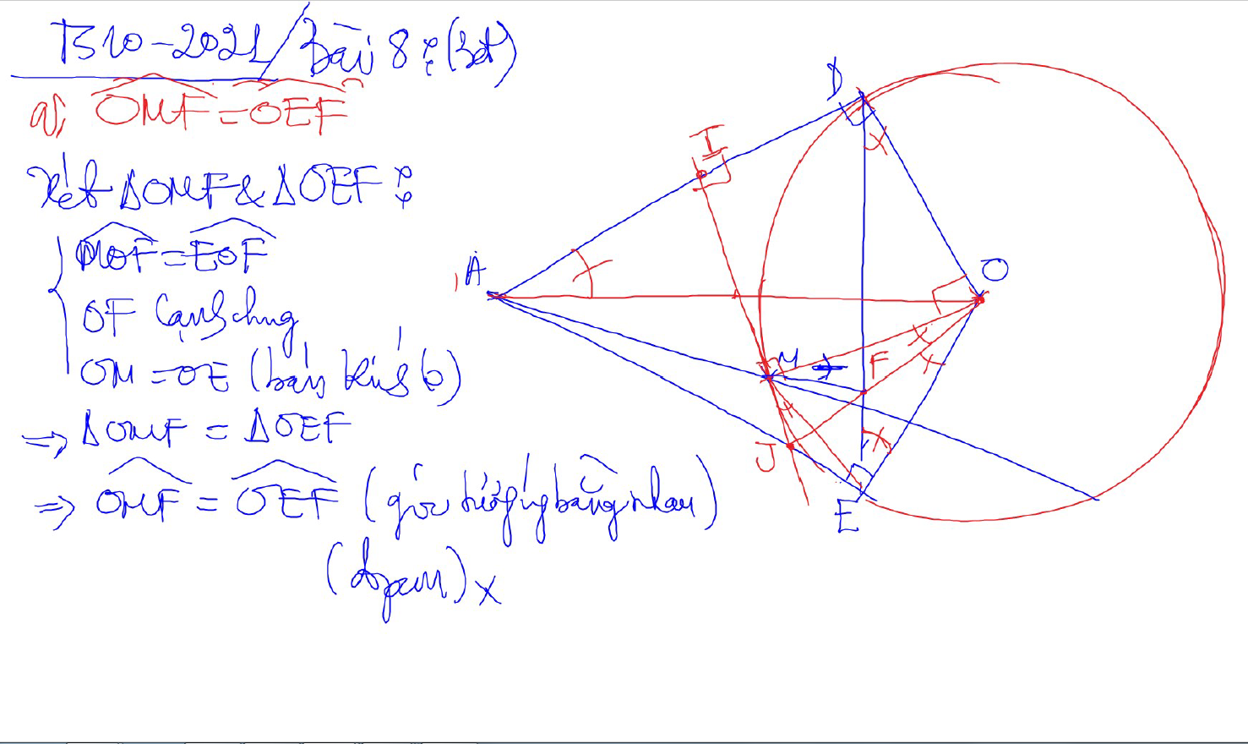
2 tam giac dong dang (truong hop 1)

Slide 30
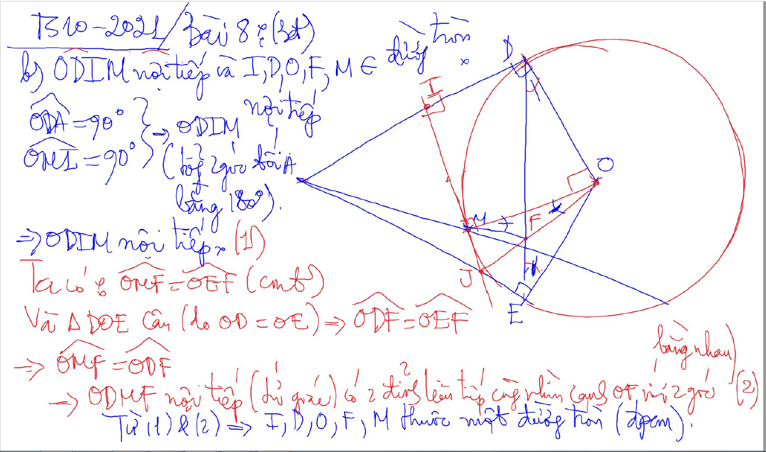
2 tam giac dong dang (truong hop 1)

Slide 31
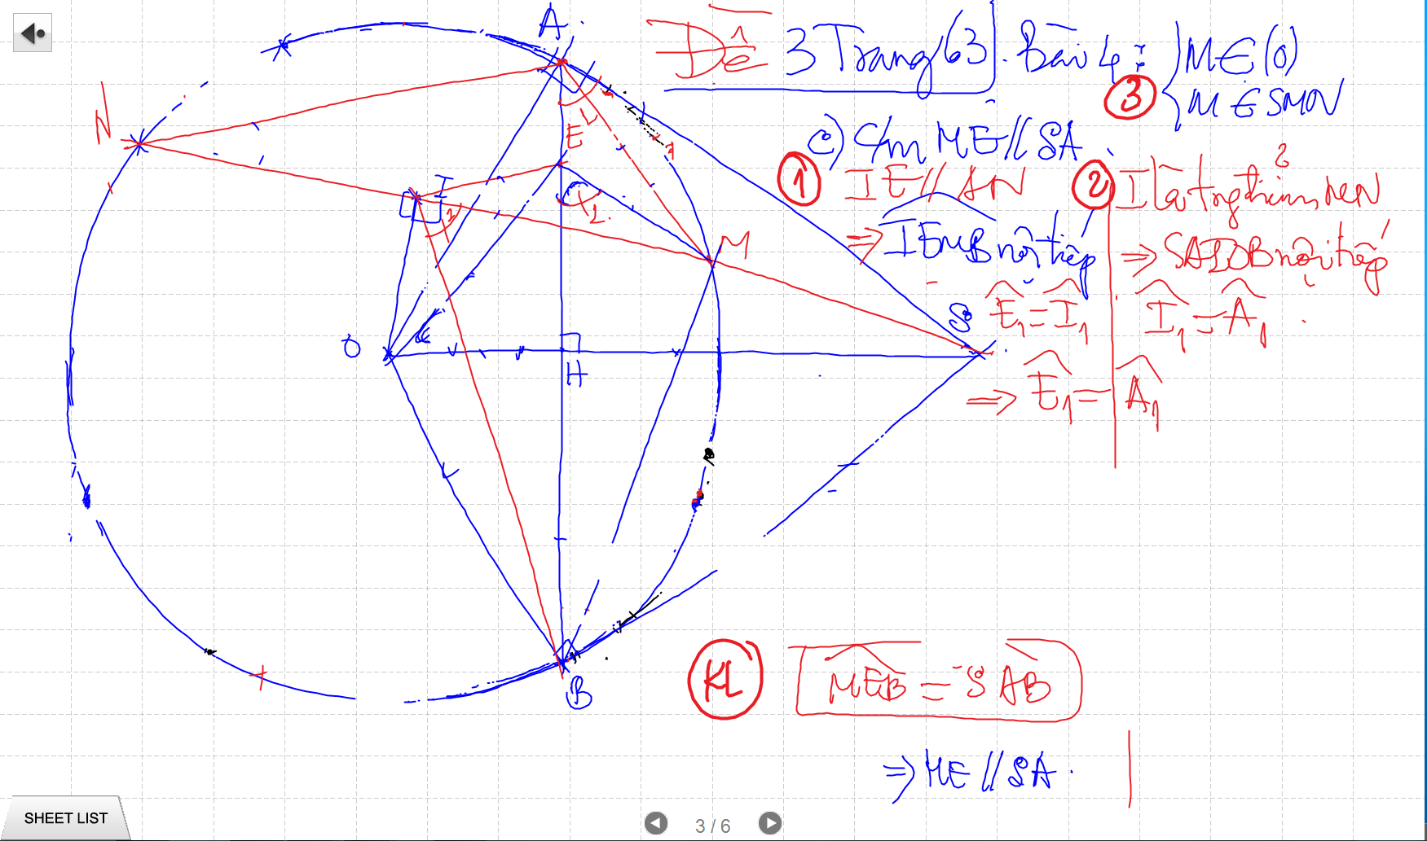

Slide 32
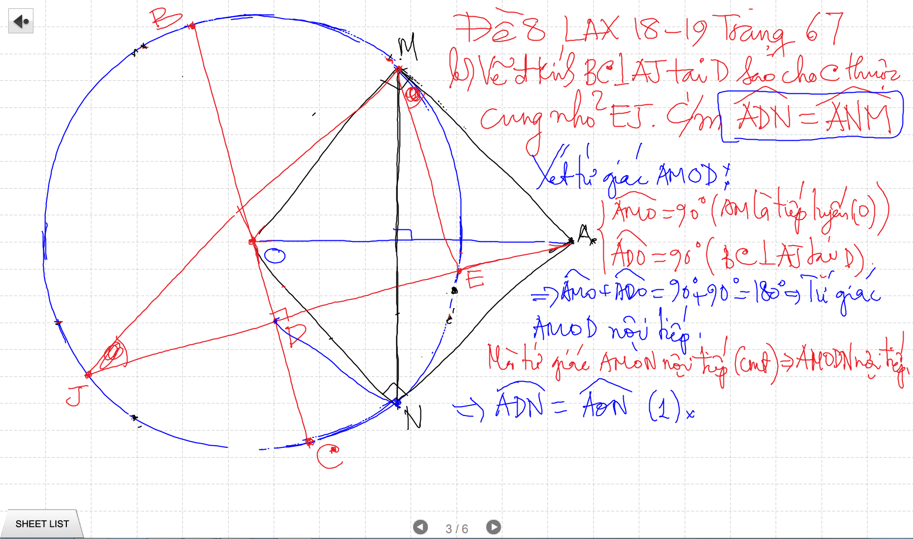

Slide 33
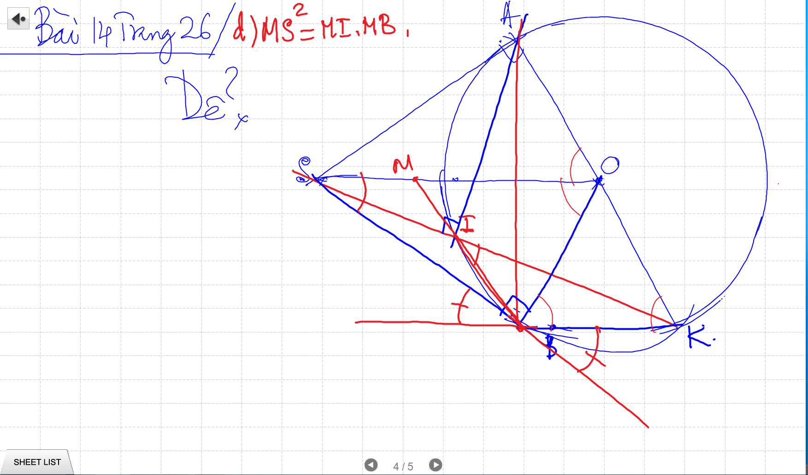
TIEP TUYEN

Slide 34
TIEP TUYEN & CAT TUYEN – Truong ho DAC BIEC cua Cat Tuyen

Slide 35
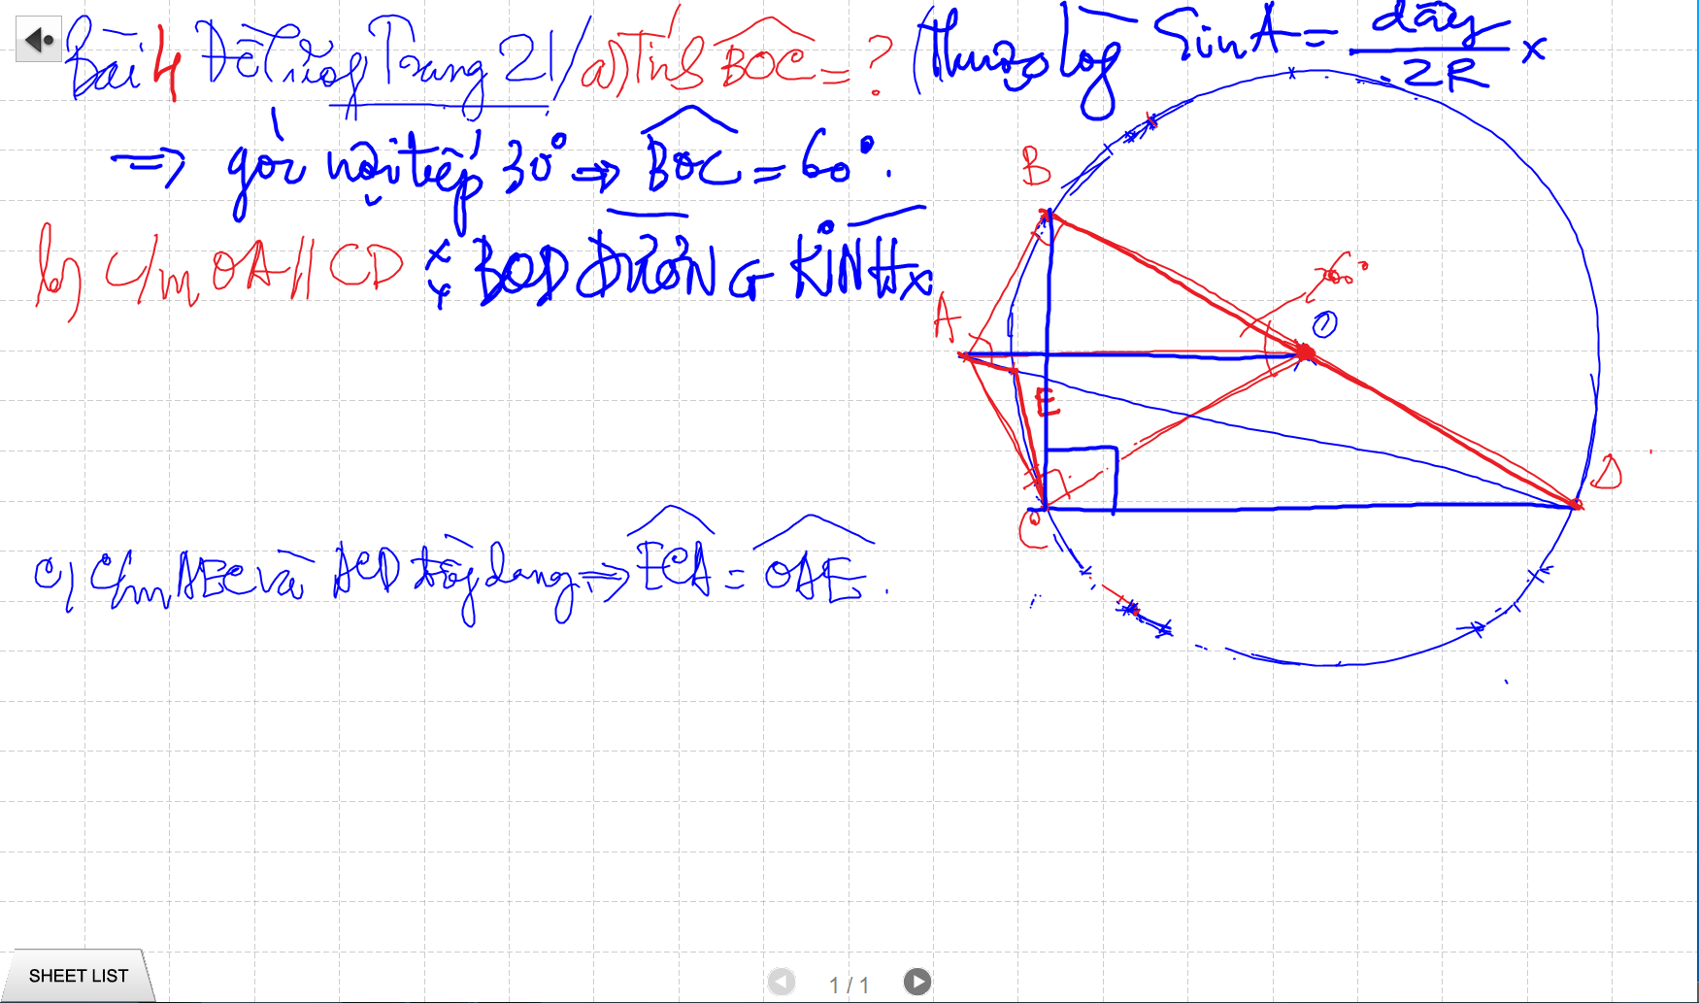
TIEP TUYEN & CAT TUYEN – Truong ho DAC BIEC cua Cat Tuyen

Slide 36
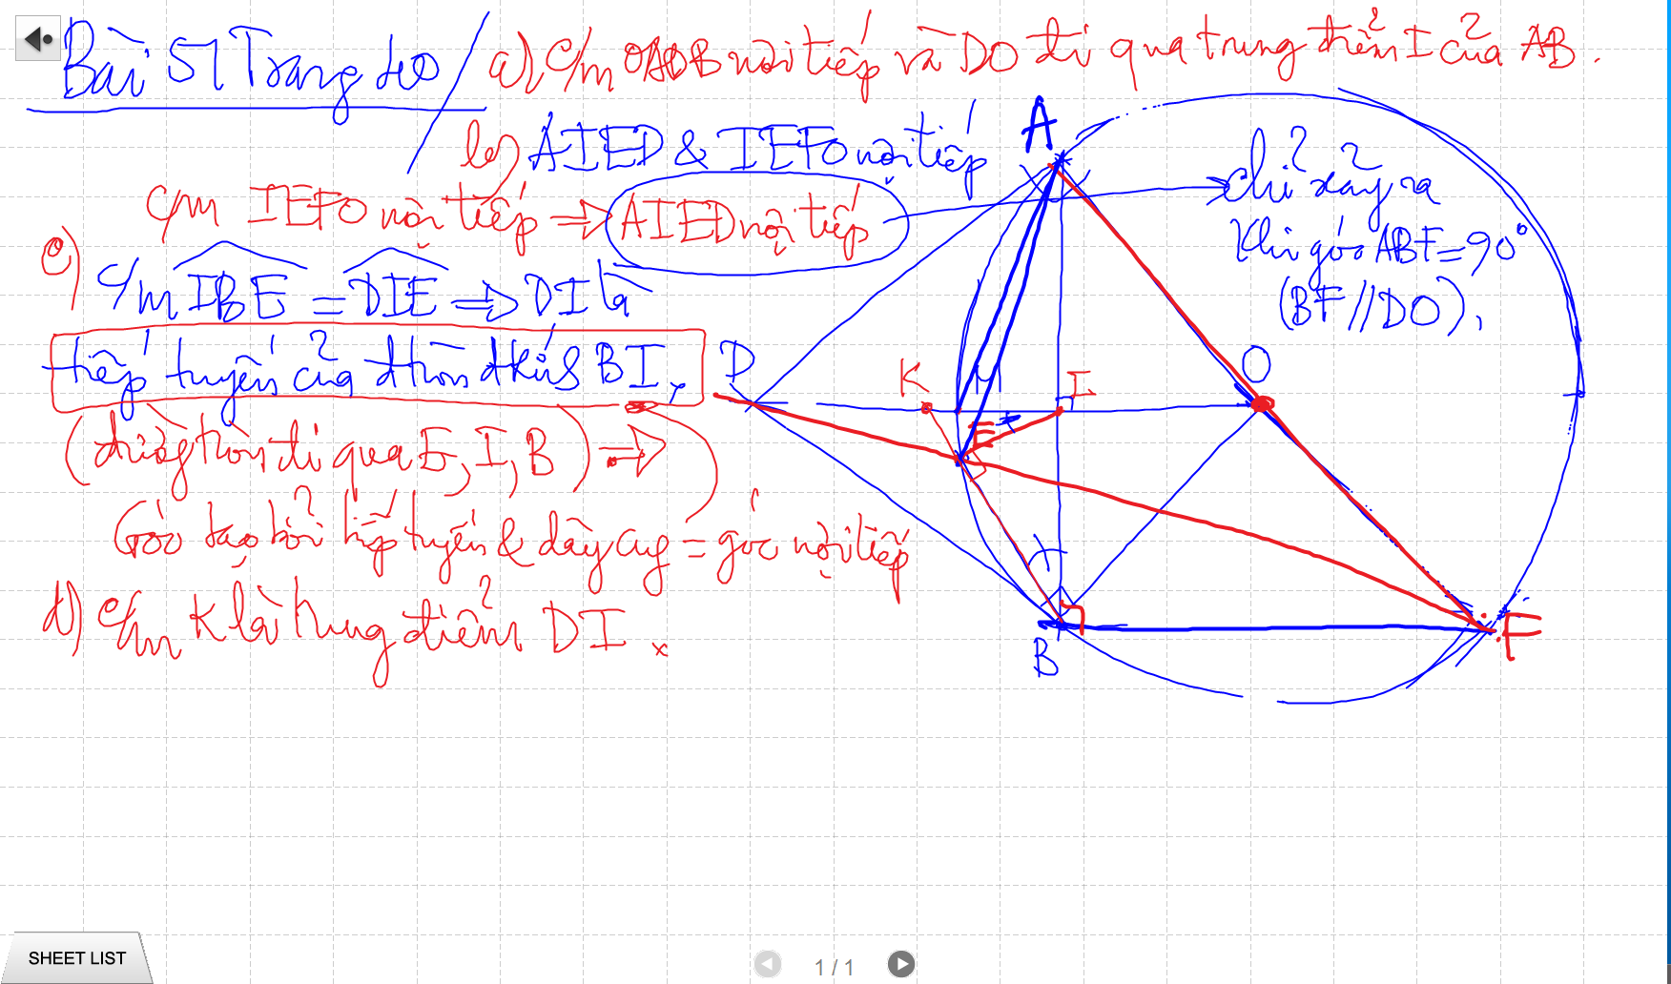
TIEP TUYEN & CAT TUYEN – Truong ho DAC BIEC cua Cat Tuyen

